Slide 1
Биектау муниципаль районы Олы Кавал «Чишмәкәй” балалар бакчасы тәрбиячесе Яруллина Фирдәвес Нәҗип кызының методик тема буенча эше.
Методик тема:« Балаларда туган җиребезгә мәхәббәт, аның табигатенә карата сакчыл караш тәрбияләү һәм экологик тәрбия бирү»

Slide 2
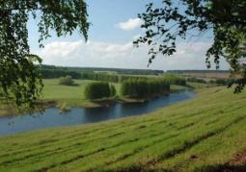
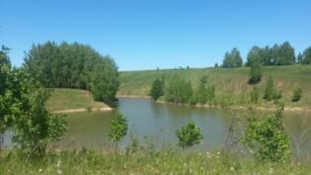
Без табигатнең иң матур, чиста , саф почмагында яшәвебез белән горурланабыз.
Биектау районы «Олы Кавал» авылы җирлеге.“Чулпан” дәүләт табигый тыюлыгы

Slide 3
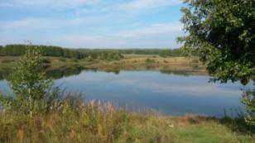
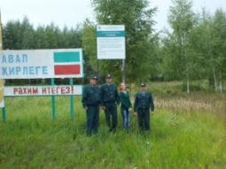
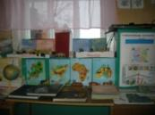
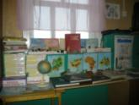
Туган җирнең гүзәллеген саклау, аны яклау- безнең бурыч! Әйдәгез, аны сакларга, якларга өйрәник!
“Чулпан” дәүләт табигый тыюлыгы

Slide 4
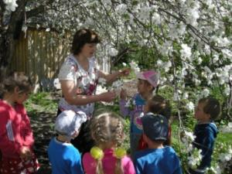
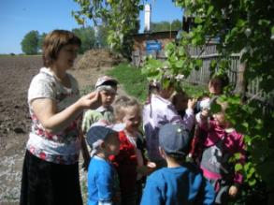
Табигатьне аңларга, якларга өйрәнәбез. . Алмагачлар чәчәк ата майның унбишләрендә -Карагыз әле! Агачлар да алктаккан!

Slide 5
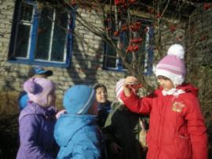
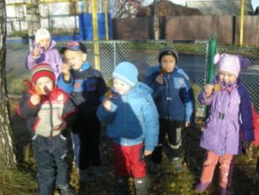
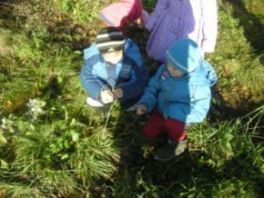
Бар табигать гаҗәеп матур төсләргә буялды.
Табигатьне яратырга, аңларга өйрәнәбез.

Slide 6
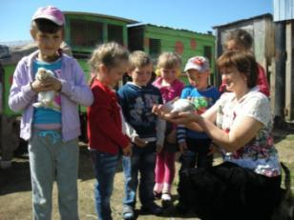
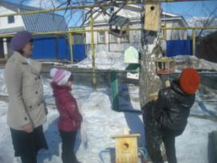
Табигатьне яратырга, аңларга өйрәнәбез. Хайваннарга, кошларга карата миһербанлылык, кайгыртучанлык тәрбиялибез

Slide 7
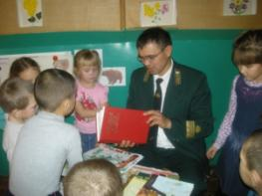
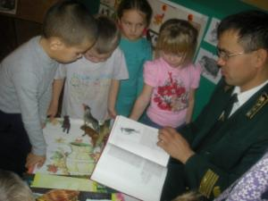
Табигатьне аңларга, якларга өйрәнәбез.
“Чулпан” дәүләт табигый тыюлыгы начальнигы Гимадиев Фәниль Камиль улы безнең кадерле кунагыбыз.

Slide 8
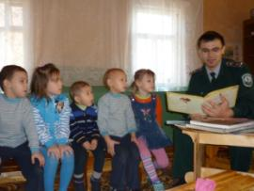
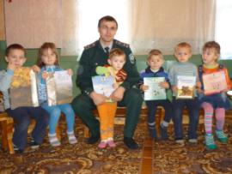
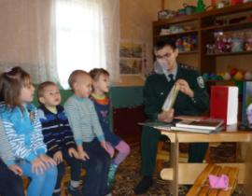
Табигатьне яратырга, аңларга өйрәнәбез.
“Чулпан” дәүләт табигый тыюлыгы начальнигы Гимадиев Фәниль Камиль улының
«Кызыл китап» турында сөйләвен балалар зур кызыксыну белән тыңладылар.

Slide 9
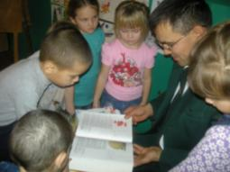
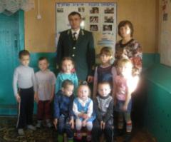
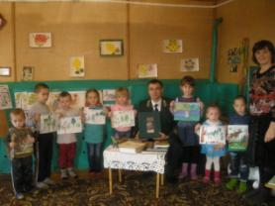
“Чулпан” дәүләт табигый тыюлыгы начальнигы Гимадиев Фәниль Камиль улы ярдәме белән оештырылган «Урман һәм анда яшәүче хайваннар» дигән эшчәнлектә балалар актив катнаштылар.
Табигатьне аңларга өйрәнәбез.

Slide 10
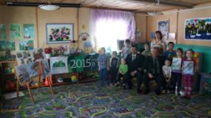
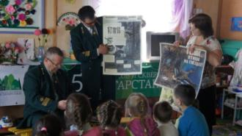
Табигатьне яратырга, аңларга өйрәнәбез
“Чулпан” дәүләт табигый тыюлыгы начальнигы Гимадиев Фәниль К, инспекторы Зарипов Әнәс М нең «Урманны саклыйк»дигән тема буенча чыгышларын балалар зур кызыксыну белән тыңладылар һәм үзләре дә эшчәнлектә актив катнаштылар .

Slide 11
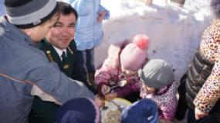
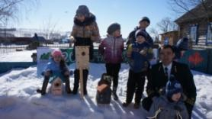
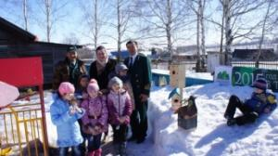
Табигатьне аңларга, яратырга өйрәнәбез.
Чулпан” дәүләт табигый тыюлыгы начальнигы Гимадиев Фәниль Камиль улының, инспекторы Шакиров Рафис Зөфәр улының «Карга боткасы» бәйрәмендә катнашуларына балалар бик сөенделәр.

Slide 12
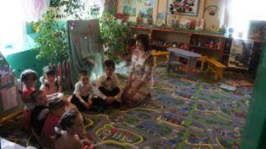
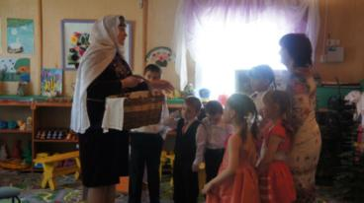
Табигатьне аңларга, яратырга өйрәнәбез. Биектау районы Олы Кавал “Чишмәкәй”балалар бакчасында үткән методик берләшмәдә “Туган ягым бик ямьле» дигән тема буенча ачык эшчәнлек күрсәттек

Slide 13
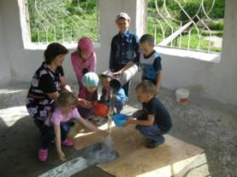
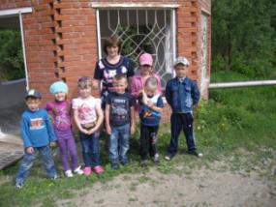
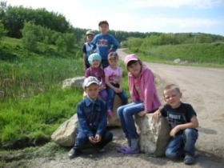
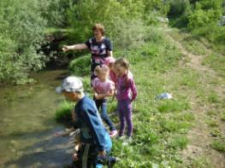
Табигатьне аңларга, яратырга өйрәнәбез.
Чишмәләрне карап, чистартып торыйк
Туган җиребез буйлап сәяхәткә чыктык. Кая карама –матурлык!

Slide 14
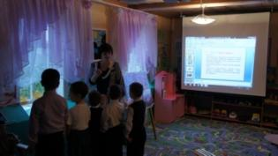
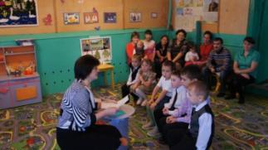
Табигатьне аңларга, яратырга өйрәндек! Әти-әниләргә туган җиребез, аның табигате турындагы белемнәребезне күрсәтү максатыннан “Көзгә сәяхәт “ дигән ачык эшчәнлек күрсәттек .

